Slide 1
프로젝트 준비

Slide 2
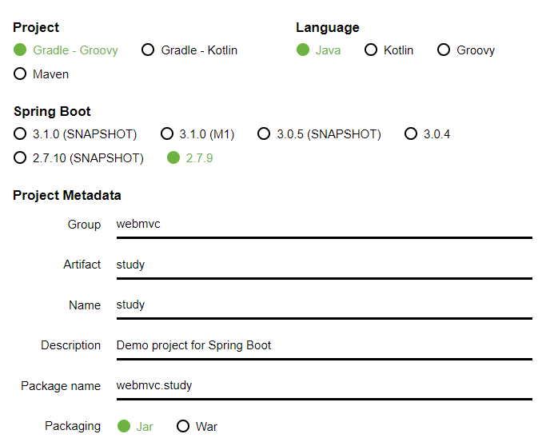
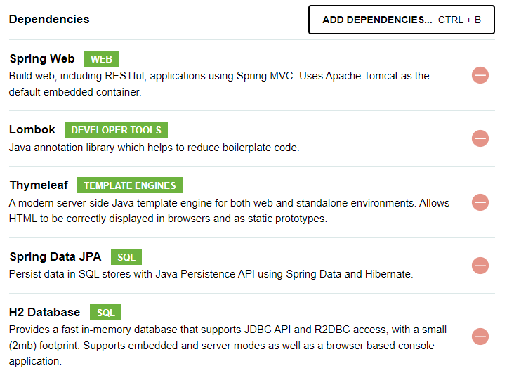
프로젝트 생성
Spring Initializer
https://start.spring.io/
Dependencies

Slide 3
컨트롤러

Slide 4
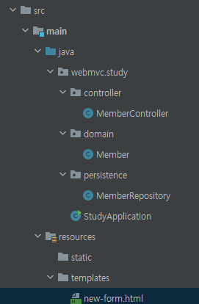
Member
@Getter @Setter public class Member { private Long id; private String name; private Integer age; public Member(String name, int age){ this.name = name; this.age = age; } }

Slide 5
MemberRepository
@Repository public class MemberRepository { private static final List<Member> members = new ArrayList(); private static Long seq = 0L; public void save(Member member){ member.setId(++seq); members.add(member); } public List<Member> findAll() { return members; } }

Slide 6
MemberController
@Controller
@AllArgsConstructor public class MemberController { private final MemberRepository memberRepository; @RequestMapping("/member/new") public ModelAndView newMember(){ return new ModelAndView("new-form"); }
}
<!DOCTYPE HTML>
<html xmlns:th="https://www.thymeleaf.org">
<head>
<title>Getting Started: Handling Form Submission</title>
<meta http-equiv="Content-Type" content="text/html; charset=UTF-8" />
</head>
<body>
<form action="#" th:action="@{/member/add}" method="post">
<p>이름: <input type="text" name="name"/></p>
<p>나이: <input type="text" name="age"/></p>
<p><input type="submit" value="Submit" /> <input type="reset" value="Reset" /></p>
</form>
</body>
</html>
new-form.html
html파일은 resources/templates 아래에

Slide 7
RequestMapping for /member/add
@RequestMapping("/member/add") public ModelAndView addMember(HttpServletRequest req, HttpServletResponse resp){ String name= req.getParameter("name"); int age = Integer.parseInt(req.getParameter("age")); Member member = new Member(name,age); memberRepository.save(member); ModelAndView mv = new ModelAndView("add-result"); return mv; }
<!DOCTYPE html> <html lang="en"> <head> <meta charset="UTF-8"> <title>Title</title> </head> <body> 저장성공 ! <br> <a href = "/member/new">새회원 추가하기</a> <a href = "/member/all">전체회원보기</a> </body> </html>

Slide 8
RequestMapping for /member/all
@RequestMapping("/member/all") public ModelAndView allMember(){ List<Member> members = memberRepository.findAll(); ModelAndView mv = new ModelAndView("member-list"); mv.addObject("members",members); return mv; }
<!DOCTYPE html>
<html lang="en" xmlns:th="http://thymeleaf.org">
<head>
<meta charset="UTF-8">
<title>Title</title>
</head>
<body>
<h1>이벤트 목록</h1>
<table border="1">
<thead>
<tr>
<th>#</th>
<th>이름</th>
<th>나이</th>
</tr>
</thead>
<tbody>
<tr th:each="member : ${members}">
<td><span th:text="${member.id}"></span></td>
<td><span th:text="${member.name}"></span></td>
<td><span th:text="${member.age}"></span></td>
</tr>
</tbody>
</table>
</body>
</html>
member-list.html

Slide 9
RequestMapping
메소드 레벨
앞선 예제는 RequestMapping을 메소드 레벨에서 지정
클래스 레벨
공통적인 URL은 클래스 레벨에 정의할 수 있음
앞선 예제에서는 /member가 공통 부분
@Controller @RequestMapping("/member") public class MemberController {
@RequestMapping("/new") public ModelAndView newMember(){

Slide 10
RequestMapping
HTTP Request Method 지정
HTTP 요청은 여러 가지 방법이 존재
GET, HEAD, POST, PUT, DELETE, PATCH
대표적으로 GET방식과 POST방식이 있음
현재 예제에서는 Request Method를 구분하지 않고 요청 매핑이 수행됨
RequestMapping 어노테이션에 Request Method를 지정할 수 있음
<form action="/member/add" method="post">
post방식
http://localhost:8080/member/add?name=kim&age=36
get방식
현재는 아래코드가 가능
@RequestMapping("/add") public ModelAndView addMember(HttpServletRequest req, HttpServletResponse resp){ log.info("method: {}", req.getMethod());

Slide 11
RequestMapping
HTTP Request Method 지정
RequestMapping의 method를 지정하는 대신, 특정 method 전용 Mapping 어노테이션이 존재
GetMapping
PostMapping
PutMapping
DeleteMapping
PatchMapping
(HeadMapping은 없음): It is a Request Method that is similar to GET but should not return a Body
하나의 RequestMapping으로 다수의 URL을 매핑
@RequestMapping(value = "/add", method = RequestMethod.POST)
@RequestMapping(value = "/add",method = {RequestMethod.GET,RequestMethod.POST})
@PostMapping("/add")
@RequestMapping({"/new","/new2"})

Slide 12
반환 타입
ModelAndView 이외에 다양한 타입으로 반환 가능
String: view의 이름으로 사용
void
view명을 입력하지 않아도 기본적으로 해당 url을 이용해서 뷰네임을 결정
RequestToViewNameResolver를 통해 자동생성되는 View 이름이 사용
URL과 View 이름이 같아야 함(요청: /member/new, 실행: templates/member/new.html)
Object
RequestToViewNameResolver를 통해 자동생성되는 View 이름이 사용
@ResposeBody(메소드레벨에 부여된 경우)
메시지 컨버터를 통해 바로 HTTP 응답의 메시지 본문으로 전환
@GetMapping("/new") public String newMember(){ return "new-form"; }
@RequestMapping("/hello") @ResponseBody public String hello() { return "<html><body><h1>Hello, ResponseBody!</h1></body></html>"; }
http://localhost:8080/member/hello 로 요청
https://sambalim.tistory.com/69

Slide 13
Handler의 파라미터
@RequestParam
요청 파라미터의 값을 메소드 파라미터에 넣어주는 어노테이션
해당 파라미터가 반드시 있어야 함. 없다면 HTTP 400 - Bad Request를 받음
파라미터를 필수가 아니라 선택적으로 제공하게 하려면, required 엘리먼트를 false 로 설정
요청 파라미터와 메소드 파라미터의 이름이 같다면 @RequestParam에 이름을 지정하지 않아도 됨
@PostMapping("/add") public String addMember(@RequestParam("name") String username, @RequestParam("age") int age, Model model){ Member member = new Member(username,age); memberRepository.save(member); model.addAttribute("member", member); return "add-result"; }

Slide 14
Handler의 파라미터
@RequestParam
Map<String,String>타입: @RequestParam 에 파라미터 이름을 지정하지 않고 요청 파라미터를 Map으로 받을 수 있음
파라미터의 개수를 정확히 알 수 없을 때
모델로 사용하는 객체와 속성의 이름(view에서 사용되어질 식별자)이 같을 경우, 이름 생략 가능
model.addAttribute("member", member) = model.addAttribute(member)
public String addMember(@RequestParam HashMap<String,String> params, Model model){ Member member = new Member(params.get("name"),Integer.parseInt(params.get("age"))); memberRepository.save(member); model.addAttribute("member", member); return "add-result"; }

Slide 15
Handler의 파라미터
ModelAttribute
도메인 오브젝트나 DTO 프로퍼티에 요청 파라미터를 바인딩해서 한 번에 받을 수 있음
요청 파라미터 이름으로 해당 객체의(Member) 속성을 찾음
Setter를 이용하여 바인딩: ex) name ⬄ setName(setter가 없어도 내부적으로 처리하여 동작)
@RequestParam, @ModelAttribute 두 가지 모두 생략 가능
String, int와 같은 단순 타입은 @RequestParam으로 취급
그 외의 오브젝트는 모두 @ModelAttribute가 생략된 것으로 간주
단, 명시하는 것을 권장
public String addMember(@ModelAttribute Member member, Model model){ memberRepository.save(member); model.addAttribute(member); return "add-result"; }

Slide 16
Handler의 파라미터
PathVariable
URL에 { }로 들어가는 패스 변수를 받음
하나의 URI템플릿 안에 여러 개를 선언할 수도 있음
일치하지 않는 타입의 값이 들어오면 'HTTP 400 - Bad Request'를 발생
MemberRepository에 findById 메소드 추가
public Member findById(Long memberId){ Member findMember = members.stream() .filter(member -> memberId == member.getId()) .findAny() .orElse(null); return findMember; }
@GetMapping("/api/{id}") @ResponseBody public String getMemberById(@PathVariable Long id){ return memberRepository.findById(id).getName(); }
MemberController에 getMemberById추가
http://localhost:8080/member/api/1

Slide 17
Handler의 파라미터
PathVariable
PathVariable과 핸들러 메소드의 파라미터 명이 다를 경우, @PathVariable에 이름을 지정
Multiple Path Variables in a Single Request
@GetMapping("/api/{id}") public String getMemberById(@PathVariable("id") Long memberId){ return memberRepository.findById(memberId).getName(); }
@GetMapping("/api/{id}/{age}") public String getMemberById(@PathVariable("id") Long id, @PathVariable("age") int age){ return "id: "+id+", age: " + age; }

Slide 18
Handler의 파라미터
PathVariable
PathVariable이 없으면 에러가 발생 → PathVariable을 optional하게 설정하고 싶다면
@GetMapping(value = {"/api/{id}/{age}","/api/{id}"}) public String getMemberById(@PathVariable("id") Long id, @PathVariable(value = "age",required = false) Integer age){ if(age!=null){ return "id: "+id+", age: " + age; } else{ return "id: "+id; } }
public String getMemberById(@PathVariable("id") Long id, @PathVariable Optional<Integer> age){ if(age.isPresent()){ return "id: "+id+", age: " + age.get(); } else{ return "id: "+id; } }

Slide 19
Handler의 파라미터
PathVariable
Optional을 조금 더 활용하는 방법
@GetMapping(value = {"/api/{id}/{age}","/api/{id}"}) public String getMemberById(@PathVariable("id") Long id, @PathVariable(value = "age", required = false) Integer age){ return Optional.ofNullable(age). //null일수도 있는 객체로 optional객체를 생성 map(x->"id: "+id+", age: " + x). //그 값이 있다면 map을 통해 변환 orElseGet(()->"id: "+id); //만약 null이라면 기본값 지정
}

Slide 20
컨트롤러 (데이터 주고 받기)

Slide 21
Postman
포스트맨
개발한 API를 테스트하고, 테스트 결과를 공유하여 API 개발의 생산성을 높여주는 플랫폼
포스트맨 설치
https://devjjo.tistory.com/26

Slide 22
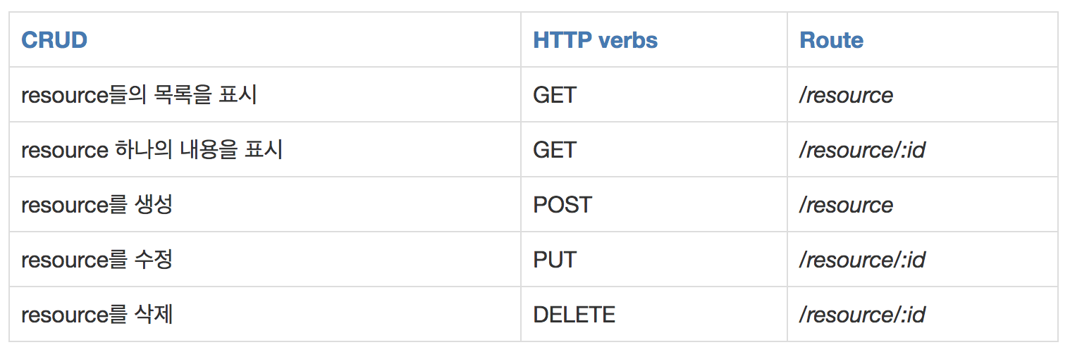
HTTP 메시지 바디
@RequestBody 어노테이션과 @ReponseBody 어노테이션
웹 서비스와 REST 방식이 시스템을 구성하는 주요 요소로 자리 잡으면서 웹 시스템간에 XML이나 JSON 등의 형식으로 데이터를 주고 받는 경우가 증가(RESTful API 6가지 제약 조건 → https://rutgo-letsgo.tistory.com/158)
@RequestBody: HTTP 요청 몸체를 자바 객체로 변환
@ResponseBody: 자바 객체를 HTTP 응답 몸체로 변환

Slide 23
요청 처리
@RequestBody(@ModelAttribute와 사용 용도가 전혀 다름)
클라이언트가 전송하는 Json(application/json) 형태의 HTTP Body 내용을 Java Object로 변환
JSON이나 XML과 같은 데이터를 받거나 DTO/VO 객체 전체를 받을 경우 사용
Body가 존재하지 않는 Get 메소드에 @RequestBody를 활용하려고 한다면 에러가 발생
따라서 @RequestBody로 받으려면 반드시 POST 방식을 사용
HttpEntity
@RequestBody는 Body 정보만 접근이 가능
HttpEntity는 Body 정보 + Header 정보까지 접근이 가능
HttpEntitiy 타입을 파라미터로 사용할 경우, @RequestBody를 사용하지 않아도 됨

Slide 24
요청 처리
HTTP 메시지 컨버터가 문자, JSON 형태의 데이터를 객체로 변환
@RequestBody
포스트맨으로 테스트
Method: Post
Headers의 Content-type: application/json
Body: Law, Json 선택 후, Json 데이터 입력
@PostMapping("/requestBody") @ResponseBody public String requestBodyHandler(@RequestBody Member member){ log.info("member={}",member); return "ok"; }
@Getter @Setter @NoArgsConstructor public class Member {
Cannot construct instance of `jpabook.jpashop.study.controller.Member` (no Creators, like default constructor, exist)
JSON으로 데이터가 넘어올 경우
Jackson2HttpMessageConverter의 ObjectMapper가 생성자를 사용하여
Setter가 없어도 값이 할당

Slide 25
요청 처리
HttpEntity
요청과 응답 모두에 사용할 수 있음
RestAPI 작성 시 자주 사용되는 restTemplate을 사용할 때 주로 다룸
restTemplate은 webclient로 대체됨
webclient는 WebFlux를 다룰 때 주로 사용
반환 타입이 HttpEntity일 경우, @ResponseBody 어노테이션이 없어도 HTTP Body에 데이터를 직접 실을 수 있음
(참고)HttpEntity 클래스를 상속받아 구현한 RequestEntity, ResponseEntity 클래스가 있음
@PostMapping("/requestbody2") public HttpEntity<String> requestBodyHandler2(HttpEntity<String> httpEntity){ String body = httpEntity.getBody(); log.info("httpBody={}",body); return new HttpEntity<>("ok"); }

Slide 26
요청 처리
요청 파라미터와 HTTP 메시지 바디는 전혀 다름
요청 파라미터의 종류
쿼리스트링
Get
Post
요청 파라미터 조회 방법
@RequestParam, @ModelAttribute
HTTP 메시지 바디를 조회하는 방법
@RequestBody, HttpEntity

Slide 27
응답 처리
@ResponseBody
@RestController
@RestController를 사용하면 기본으로 하위에 있는 메소드들은 모두 @ResponseBody를 가지게 됨
String 타입의 반환: @Controller → view의 논리 이름, @RestController → 데이터
@PostMapping("/responsebody2") @ResponseBody public Member requestBodyHandler2(@RequestBody Member member){ log.info("name={}",member.getName()); log.info("name={}",member.getAge()); return member; }
@Slf4j //@Controller @RestController @RequestMapping("/member") public class MemberController {
@PostMapping("/responsebody2") public Member requestBodyHandler2(…){

Slide 28
응답 처리
응답의 종류
정적 리소스(src/main/resources가 클래스패스의 시작 경로)
classpath:/META-INF/resources/
classpath:/resources/
"classpath:/static/"
"classpath:/public/"
뷰 템플릿
src/main/resources/templates
HTTP Body
classpath
JVM이 프로그램을 실행할 때, 클래스파일을 찾는데 기준이 되는 경로
classpath는 콜론(:) 으로 구분된 디렉토리 및 파일 목록

Slide 29
컨트롤러 메서드에 여러 종류의 인자를 사용할 수 있는 이유

Slide 30
메소드에서 사용할 수 있는 다양한 인자
본 장에서 학습한 다양한 형태의 메소드 파라미터
HttpServletRequest, HttpServletResponse, Model
@RequestParam, @ModelAttribute, @PathVariable
@RequestBody, HttpEntity
모든 종류의 인자
https://docs.spring.io/spring-framework/docs/current/reference/html/web.html#mvc-ann-arguments
아래와 같은 controller 메소드가 있다고 할 때, 1) 요청 내용을 해석하고 2) Member객체를 만들어 3) 값을 바이딩하여 member를 완성해야 함.
누가 이러한 작업을 하는가? HandlerAdapter(requestmappinghandleradapter)
public String addMember(@ModelAttribute Member member, Model model){ }

Slide 31
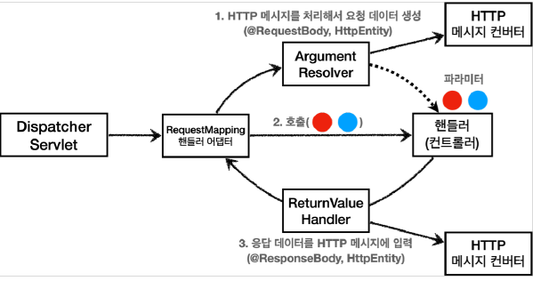
HandlerMethodArgumentResolver
HandlerMethodArgumentResolver
선택된 HandlerApater가 실제 핸들러를 실행하기 전 필요한 인자를 미리 만듦
이때 HandlerMethodArgumentResolver가 사용됨
반환할 때는 ReturnValueHandler를 사용
@RequestBody/@ResponseBody 어노테이션이 없으면 Http 메시지 컨버터 사용 X
@RequestBody, HttpEntity와 같이
Http 메시지 바디에 접근할 필요가 있을 경우
@ResponseBody, HttpEntity와 같이
Http 메시지 바디에 직접 값을 채울 때

Slide 32
HttpMessageConverter
종류
ByteArrayHttpMessageConverter
StringHttpMessageConverter
MappingJackson2HttpMessageConverter
예를 들어 JSON으로 데이터가 넘어올 경우 Jackson2HttpMessageConverter의 ObjectMapper를 사용하여 Setter가 없어도 값이 할당(바인딩)-기본 생성자

Slide 33
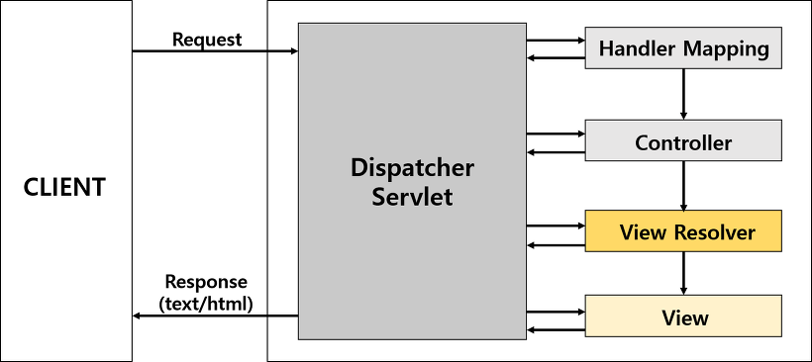
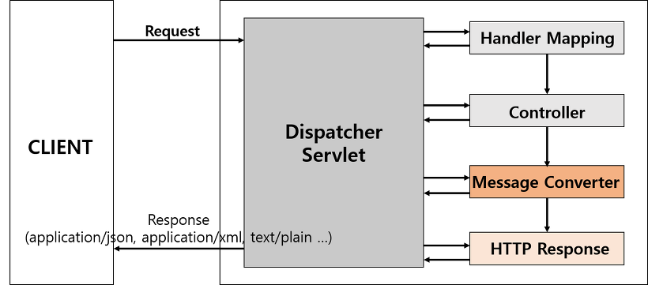
@Controller VS @RestController
@Controller
ViewResolver를 통해 사용자에게
text/html 타입의 응답
@RestController @ResponseBody
application/json, text/plain 등
알맞는 형태로 리턴
https://wondongho.tistory.com/76

Slide 34
HTTP 메소드
Building REST services with Spring
https://spring.io/guides/tutorials/rest/
@Entity class Employee { private @Id @GeneratedValue Long id; private String name; private String role; ... }
@PostMapping("/employees") Employee newEmployee(@RequestBody Employee newEmployee) { return repository.save(newEmployee); }
@PutMapping("/employees/{id}") Employee replaceEmployee(@RequestBody Employee newEmployee, @PathVariable Long id) { return repository.findById(id) .map(employee -> { employee.setName(newEmployee.getName()); employee.setRole(newEmployee.getRole()); return repository.save(employee); }) .orElseGet(() -> { newEmployee.setId(id); return repository.save(newEmployee); }); }

Slide 35
Rest API 문서화
API 중심 협업
개발된 API명세를 문서로 전달한다면? API가 수정된다면?
전달
API개발 문서
개발
클라이언트 개발자
서버 개발자
API 통신

Slide 36
Rest API 문서화
Swagger
Swagger(스웨거)는 Open Api Specification(OAS)를 위한 프레임워크
API의 스펙(spec)을 명세, 관리.
스프링부트의 경우 @RestController가 붙은 컨트롤러에서 작성된 AP를 분석하고 HTML 문서를 작성해 서비스를 제공
의존성 설정
2.9.2버전이 가장 많이 사용되었지만 부트의 버전과 호환가능 여부를 파악하여 본 예시에서는 3.0.0 사용
implementation 'io.springfox:springfox-boot-starter:3.0.0'
implementation group: 'io.springfox', name: 'springfox-swagger2', version: '3.0.0'

Slide 37
Rest API 문서화
Swagger
config 패지키 아래에 SwaggerConfig 클래스 작성
@Configuration
@EnableSwagger2
public class SwaggerConfig {
@Bean
public Docket restAPI() {
return new Docket(DocumentationType.SWAGGER_2)
.apiInfo(apiInfo())
.select()
.apis(RequestHandlerSelectors.basePackage("swagger.test"))
.paths(PathSelectors.any())
.build();
}
private ApiInfo apiInfo() {
return new ApiInfoBuilder()
.title("Rest API DOC")
.version("1.0.0")
.description("API Spec Description")
.build();
}
}

Slide 38
Rest API 문서화
Swagger
빈을 찾지 못하는 문제 발생
resources 폴더 아래에 application.yml안에 아래를 작성
springfox 3.0.0을 사용할 경우 접속 url
http://localhost:8080/swagger-ui/
http://localhost:8080/swagger-ui/index.html
참고 2.9.2) http://localhost:8080/swagger-ui.html
spring:
mvc:
pathmatch:
matching-strategy: ant_path_matcher

Slide 39
로그 남기기

Slide 40
SLF4J
https://gmlwjd9405.github.io/2019/01/04/logging-with-slf4j.html
로그 남기기
System.out.println
시간, 실행된 파일과 같은 구체적인 정보를 담고 있지 않음
항상 표시됨(개발 단계와 운영 단계에서 보여질 로그를 설정할 필요가 있음)
로깅 퍼사드 VS 로거
로깅 퍼사드(Logging Facade)
로거 API를 추상화 한 인터페이스
Commons Logging, SLF4j(Simple Logging Facade for Java)
프레임워크가 주로 사용하는 방식
로거
실제로 로그를 남기는 로깅 퍼사드의 구현체
JUL(Java Util Logging), Log4j2, Logback(스프링부트의 기본 로거)

Slide 41
SLF4J
Commons Logging과 SLF4j
스프링(스프링 코어) 개발 초기에는 Commons Logging을 사용(SLF4j가 없었음)
Commons Logging에서 다양한 문제가 발생
SLF4j 개발
Spring Boot 프레임워크 에서는 Common Logging Facade 를 기본으로 사용
SLF4j Facade 사용을 위해서는 Common Logging을 exclude 해주고, SLF4j를 추가해주는 작업이 필요
spring 5부터는, Spring-JCL(Jakarta Commons Logging API) 모듈이 추가되어, 별도로 exclude를 해줄 필요 없이 SLF4j를 사용할 수 있게 됨
JCL(Commons Logging) → SLF4j → Logback(최신 부트의 기본 구현체)

Slide 42
SLF4J
Slf4j보안 취약점
Log4j의 보안 취약점
마인 크래프트에서 처음 발견
해커가 비밀번호도 없이 서버에 접속하여 데이터를 파괴하거나 악성 프로그램을 서버 내에서 실행
해결방법
logback을 사용한다면 해당 없음
log4j를 사용한다면 2.16.0 이상으로 업그레이드

Slide 43
SLF4J
Logback
Log4j와 비교해 성능이 약 10배정도 빠름(더욱이 println보다는 훨씬 좋음)
로그 설정이 변경된 경우 서버를 재시작하지 않아도 바로 반영
사용법
import org.slf4j.Logger; import org.slf4j.LoggerFactory;
순서 중요
//import java.util.logging.Logger;
이거 아님
@RestController public class LogTestController { private final Logger log = LoggerFactory.getLogger(getClass()); @RequestMapping("/log-test") public String logTest() { String name = "Spring"; log.info("trace log={}", name); return name; } }
클래스 자신을
getLogger에 넣음
placeholder와 같은 역할, 변수가 2개라면 중괄호도 2개

Slide 44
SLF4J
로그 레벨
높은 레벨(반드시 확인되어야 함)
ERROR
public String logTest() { String name = "Spring"; log.error("error log={}", name);
log.warn(" warn log={}", name); log.info(" info log = {}", name); log.debug("debug log={}", name); log.trace("trace log={}", name); return name; }
WARN
INFO
DEBUG
TRACE
낮은 레벨
특정 레벨을 설정하면
상위 레벨의 로그도 같이 찍힘
ex) info 레벨이면 WANR, ERROR까지 찍음

Slide 45
SLF4J
로그 설정
색상 입히기: resources → application.properties
로그 레벨 설정: resources → application.properties
개발환경에서는 trace나 debug, 운영에서는 info레벨로 설정
전체 로그 레벨 설정(기본 info)
롬복(아래의 코드를 생략)
spring.output.ansi.enabled=ALWAYS
logging.level.jpabook.jpashop = trace
코드의 수정 없이 원하는 로그를 출력
logging.level.root=info
private final Logger log = LoggerFactory.getLogger(getClass());
@Slf4j

Slide 46
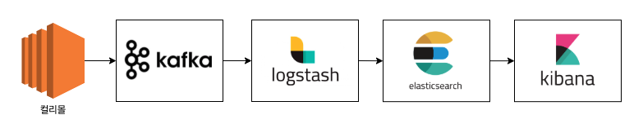
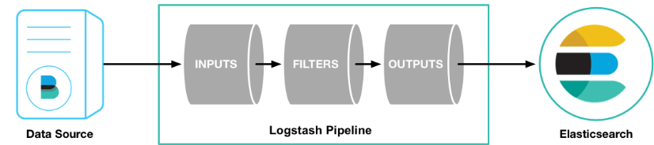
SLF4J
로그 저장
파일저장
application.yml과 logback-spring.xml을 통해 설정 가능
타 플랫폼과 연동
Kafka: 분산 스트리밍 플랫폼
Elastic Stack(logstash): 오픈소스 데이터 수집엔진
https://helloworld.kurly.com/blog/order-monitoring-service/

Slide 47
외부 설정
application.properties
Spring Boot가 application.properties에 명시된 설정 정보를 기본적으로 읽음
key와 value로 표현
'src/main/resources' 폴더에 위치
프로퍼티를 정의하는 방법은 다양하며 우선순위가 존재
name = spring
@Value("${name}") private String name; @RequestMapping("/log-test") public String logTest() { System.out.println("name=" + name); return name; }

Slide 48
외부 설정
외부 설정 종류
properties
YAML
환경 변수
커맨드 라인 아규먼트: ex) java –jar target/jpabook-0.0.1-SNAPSHOT.jar --name=springboot

Slide 49
외부 설정
YAML is a human-friendly notation used in configuration files
properties 대비 장점
계층구조로 이루어져 가독성이 좋음
리스트 표현이 간편
주석의 편리함
application.properties를 지우고 application.yml파일을 생성
name: spring2 spring: output: ansi: enabled: always logging: level: root: warn jpabook.jpashop.study.springboot: trace

